Slide 1
Processamento e extração de informação de documentos
Processamento de Linguagem Natural
em
Engenharia Biomédica

Slide 2
Documentos selecionados
01
02
03
Glossário do
Ministério da Saúde
Anatomia na
Prática
Minidicionário de
Cardiologista

Slide 3
Glossário do Ministério da Saúde
01
02
03
04
Estrutura do Documento
Siglas
Glossário
Áreas Temáticas
Termos/Categoria
Informação acerca das siglas utilizadas ao longo do documento, bem como o seu significado.
Conceitos com designação, categoria e definição.
Temas da saúde pública, que permitem agrupar conceitos. Designação da área e a sua definição.
Lista de Termos, presentes no documento, organizados por categoria.

Slide 4
Glossário do Ministério da Saúde
Dicionários Definidos
1
2
3
Siglas
Glossário
Categorias
{Sigla : Significado}
{Termo :
{ “Categoria” : [Categorias],
“Definição” : Definição
}
}
{Categoria :
{ “Definição” : Definição,
“Termos” : [Termos]
}
}

Slide 5
Glossário do Ministério da Saúde
Conversão, Divisão e Limpeza
Conversão
Formato escolhido: xml
Razões: maior conservação de informação, comparativamente ao txt
Comando: pdftohtml -xml -i <Nome_Documento>
Divisão
Limpeza
Eliminação de secções desnecessárias:
Sumário, Apresentação, Introdução, Vocabulário Controlado, até ao fim
Divisão do documento xml em 4 ficheiros distintos, siglas, categorias, glossario e misc.
1
Eliminação de informação supérflua, fontspeck, image …
2
Remoção da numeração de páginas.
3
Ações específicas para documento glossario.

Slide 6


Glossário do Ministério da Saúde
Limpeza glossario
Remoção da indicação do primeiro e último termo presentes no cabeçalho de cada página
Remoção do cabeçalho de introdução de cada novo capítulo

Slide 7
Glossário do Ministério da Saúde
Marcação
Símbolos Utilizados
Procedeu-se à marcação das categorias no ficheiro glossario.
1 categoria | @ cat1 @
+ categorias | @ cat1 & cat2 @
Estratégia de Marcação
Após a extração da informação do documento categorias.
Utilização da lista de categorias para fazer a marcação, não existia padrão.
Anomalias:
“Doenças” engloba “Doenças Crônicas e Degenerativas” e ”Doenças Infeciosas e Parasitárias”.
Categorias grafia diferentes, ex: “Economia de Saúde”, “Economia da Saúde”, “Economia em Saúde”.

Slide 8
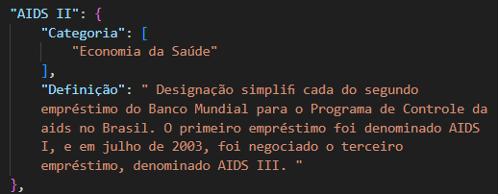
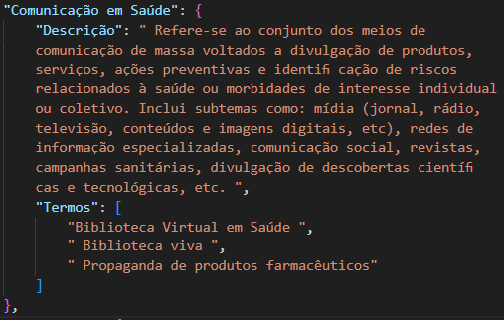
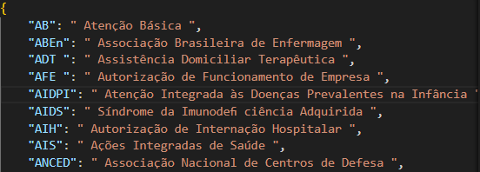
Glossário do Ministério da Saúde
Dicionários Finais
1
2
3
Siglas
Glossário
Categorias

Slide 9
Anatomia na Prática
Estrutura do Documento
Duas divisões principais | Sistema Esquelético e Articular & Sistema Muscular
Secções numeradas | 1. Crânio, 2. Membro Superior, 3. Membro Inferior, etc
Subsecções numeradas | 1.1 Crânio: Vista Anterior - I, 1.2 Crânio: Vista Anterior - II, etc
Eventuais secções associadas a subsecções | 4.4 Vértebras Cervicais Atípicas → 4.4.1 Vista Lateral

Slide 10
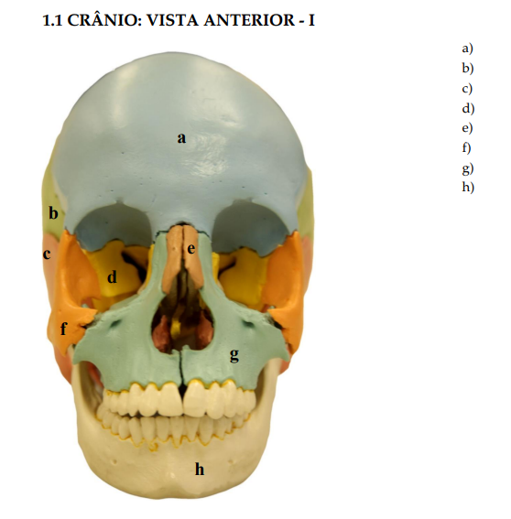
Anatomia na Prática

Slide 11
Anatomia na Prática
Estrutura de Armazenamento
dicionário =
{
”SISTEMA ESQUELÉTICO E ARTICULAR”:
{ ”SECÇÃO1”:
{”SUBSECÇÃO1”: [terminologia1, terminologia2, ...], ”SUBSECÇÃO2”: { "SUB_SUBSECÇÃO1": [terminologia1, terminologia2, ...] } } }
”SISTEMA MUSCULAR”:
{”SECÇÃO1”: {”SUBSECÇÃO1”: [terminologia1, terminologia2, ...], ”SUBSECÇÃO2”: { "SUB_SUBSECÇÃO1":
[terminologia1, terminologia2, ...] } } }
}

Slide 12
Anatomia na Prática
01
Processamento
Conversão
Comando pdftohtml -xml -i <Nome_Documento>
Conversão em XML
Organização numa estrutura hierárquica
Maior facilidade de identificação de padrões
Melhor compreensão humana

Slide 13
Anatomia na Prática
02
Processamento
Limpeza
Eliminação manual de todo o conteúdo até à secção Gabarito
Uso de expressões regulares para:
Eliminação do Menu Vertical;
Eliminação do conteúdo delimitado por tags.
Page Tags | text = re.sub(r" </page >\n<page .+ >(\n)+", r"", text)
Elementos âncora | text = re.sub(r".+<a.+\n.+", r"", text)
Números das páginas | text = re.sub(r".+<b >\d+</b >.+\n+", r"", text)
Text Tags | text = re.sub(r" </? text .*?>", r"", text)

Slide 14
Anatomia na Prática
03
Processamento
Correção de anomalias
Anomalias encontradas
Continuação da designação de subsecções numa nova linha;
Subsecções não constituídas por terminologias, mais especificamente 1.25 e 1.26;
Presença de diversas terminologias numa única linha;
Terminologias delimitadas por tags bold ou itálico.

Slide 15



Anatomia na Prática
03
Processamento
Correção de anomalias - Anomalias encontradas

Slide 16
Anatomia na Prática
Sintaxe definida
Divisões Principais | Antecipadas pelo símbolo “&”
Secções numeradas | Antecipadas pelo símbolo “%”
Subsecções numeradas | Antecipadas pelo símbolo “#”
Eventuais secções associadas a subsecções | Antecipadas pelo símbolo “;”
Terminologias | Antecipadas pelo símbolo “@”
Extração dos componentes pelo findall
Construção do dicionário final e introdução num ficheiro JSON

Slide 17
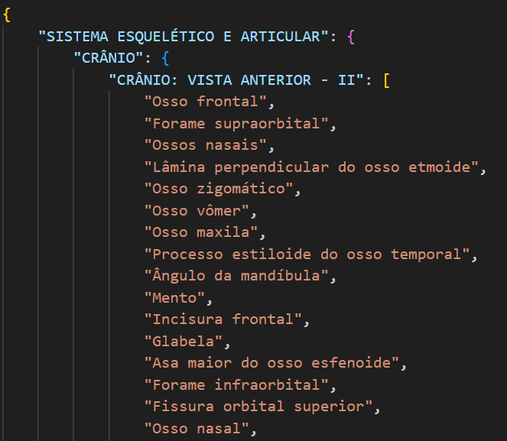
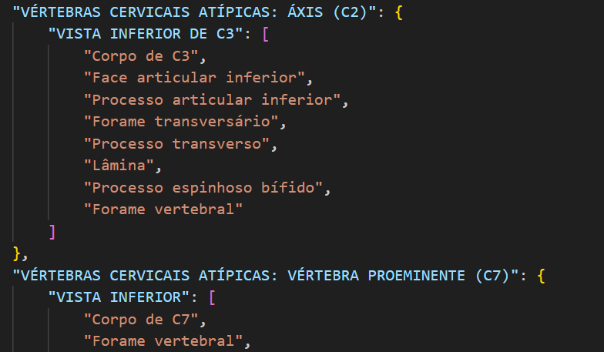
Anatomia na Prática
Resultado Final
Exemplo de secções presentes em subsecções

Slide 18
Minidicionário de Cardiologista
01
02
Estrutura do Documento
Inglês - Português
Português - Inglês

Slide 19
Minidicionário de Cardiologista
Estrutura de Armazenamento
dic_traduc =
{
”ingles-portugues”:
{”termo1”: “traducao1”, “termo2”: “traducao2”, “termo3”: ”traducao3”... }
”portugues-ingles”:
{”termo1”: “traducao1”, “termo2”: “traducao2”, “termo3”: ”traducao3”... }
}

Slide 20
Minidicionário de Cardiologista
Conversão, Limpeza e Extração
Conversão
Formato escolhido: xml
Razão: maior facilidade de identificação de padrões
Comando: pdftohtml -xml -i <Nome_Documento>
Limpeza
Eliminação manual de todo o conteúdo anterior à página 9 (Apresentação, Breve Descrição do Autor e Agradecimentos) e posterior à página 51 do documento (Referências Bibliográficas)

Slide 21
Minidicionário de Cardiologista
Conversão, Limpeza e Extração
Extração
1
Identificação e Extração dos Termos
Padrões identificados:
Secção Inglês-Português: tag <text> com propriedade font=”7”
Secção Português-Inglês: tag <text> com propriedade font=”13”
Marcação dos termos:
Uso de condições if e da função sub das RegEx:
line = re.sub(r'font ="7"><b >(.+?) (</b >.*) ', r'font ="7"><b>@\1\2 ', line)
line = re.sub(r'font ="13" > <b >(.+?) (</b >) .* ', r'font ="13" > <b>@\1\2 ', line)
Extração dos termos:
Uso da função findall das RegEx:
termos = re. findall (r'(<b>@[^@]+@ </b >) ', text)
result = re. findall (r'<b >(.*?) </b>', t)

Slide 22
Minidicionário de Cardiologista
Conversão, Limpeza e Extração
Extração
2
Identificação e Extração das Traduções
Padrão identificado:
tag <text> com propriedade font=”8”
Marcação das traduções:
Uso da função sub das RegEx:
line = re.sub(r'font ="8" >(.+?) (.*) </text >',r'font ="8" >\1\2@ </text >',line)
Extração das traduções:
Uso da função findall das RegEx:
traducoes = re. findall (r'(font ="8" >@[^@]+@ </text >) ', text)
result = re. findall (r' >(.*) </text >',trad)

Slide 23
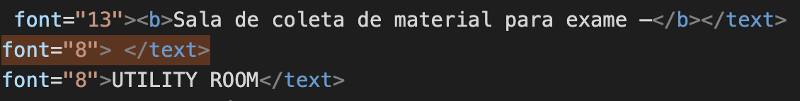
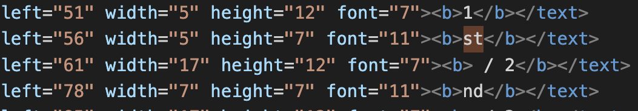
Minidicionário de Cardiologista
Identificação de anomalias
Tag <text> com propriedade font=”8” sem conteúdo
Identificadores de números ordinais com valores diferentes para a propriedade font

Slide 24
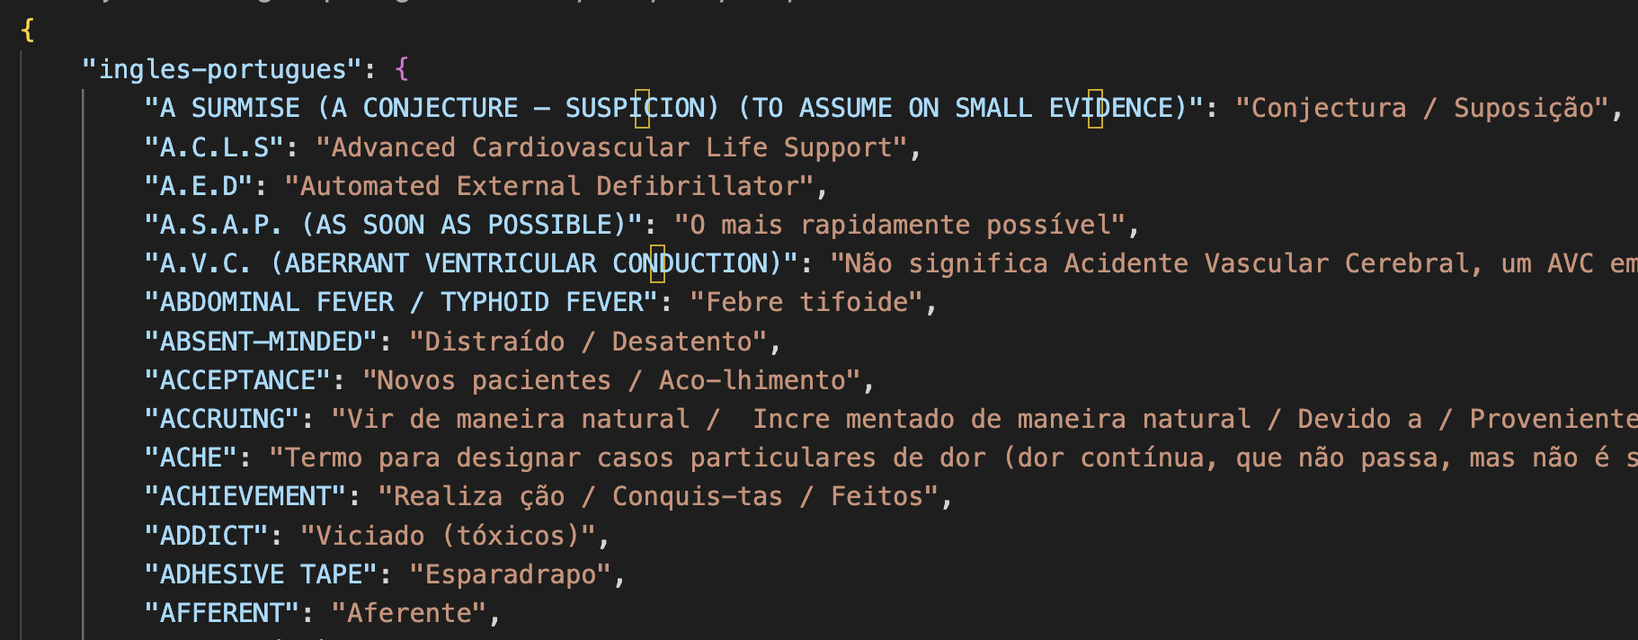
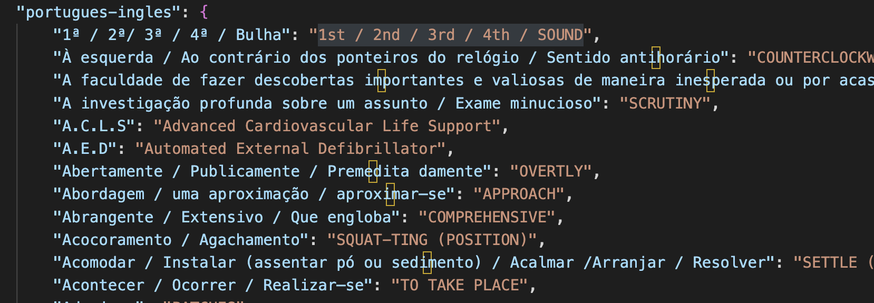
Minidicionário de Cardiologista
Resultado Final

Slide 25
Fim
Trabalho realizado por:
Ana Carolina Costa;
Ana Margarida Sousa;
Bernardo Moraes.

